Slide 1
МУНИЦИПАЛЬНЫЙ ОКРУГ ТАЗОВСКИЙ РАЙОН
Муниципальное бюджетное дошкольное образование
Детский сад «Оленёнок»
Визитная карточка
Второй группы раннего возраста
«Семицветик»

Slide 2
Муниципальное бюджетное дошкольное образовательное учреждение Детский сад «Оленёнок»
Ямало-Ненецкий автономный округ, Тазовский район, п. Тазовский, ул. Северная, 5
8 (34940) 2-00-10/2-00-15
mkdou_olenenok@list.ru
http://taz-olenenok.ru/
Административно-управленческий
персонал
Зимина Елена Федоровна–
Заведующий МБДОУ д/с «Олененок»
Турченко Елена Александровна –
Заместитель заведующего по ВМР
Печникова Наталия Николаевна-
старший воспитатель

Slide 3
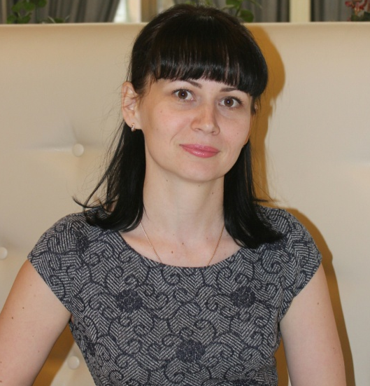
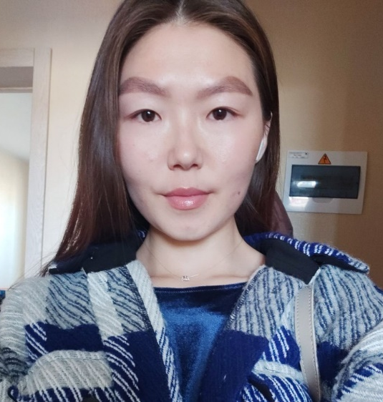
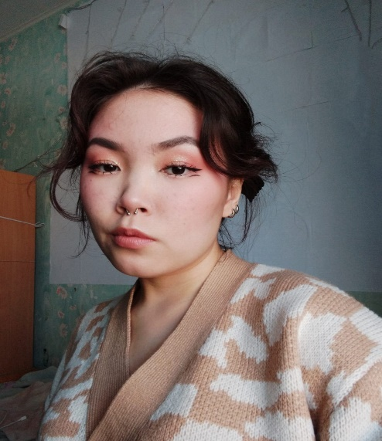
В группе работают:
Тонконогова
Марина Александровна
Яптунай
Ольга Яковлевна
Салиндер Ева Вячеславовна
Воспитатель
1 квалификационная
категория
Воспитатель
Младший
воспитатель

Slide 4
Первая группа раннего возраста
«Семицветик»
Наш герб:
Наш девиз:
В группе девочки и мальчики живут, Здесь играют и поют, Незаметно подрастают, Вместе кушают, играют Детский сад - второй наш дом! Как тепло, уютно в нем.

Slide 5
Приоритетные направления работы
Сохранение и укрепление здоровья детей
физическое и психологическое здоровьесбережение детей
формирование навыков здорового образа жизни
обеспечение условий безопасности жизнедеятельности детей в ДОУ
формирование у воспитанников эмоционально-волевых качеств и общечеловеческих ценностей
взаимодействие с семьями детей на правах партнерства
гуманизация целей и принципов образовательной работы с детьми

Slide 6
В нашей группе «Семицветик»
8 замечательных девочек и 8 трудолюбивых мальчиков.

Slide 7
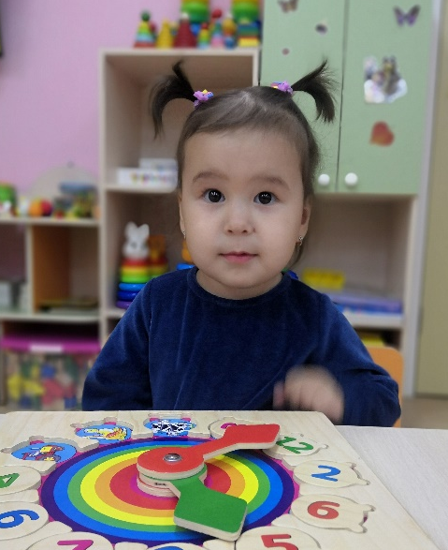
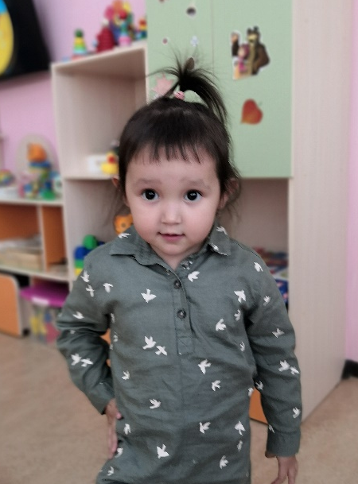
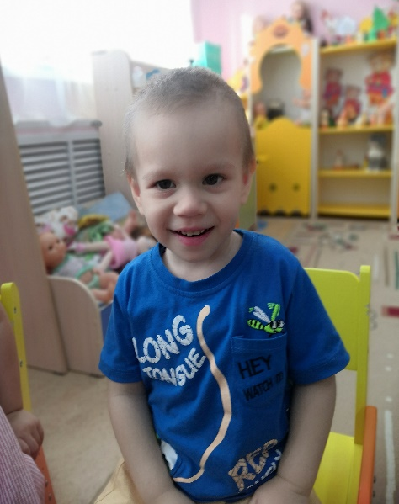
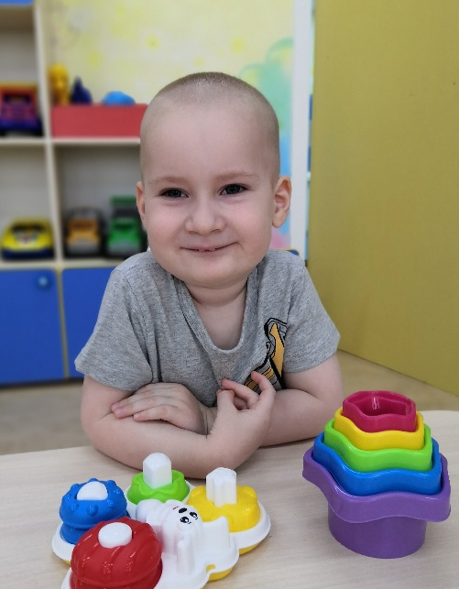
София
«Давайте познакомимся!»
Ева
Леон
Матвей
Самия

Slide 8
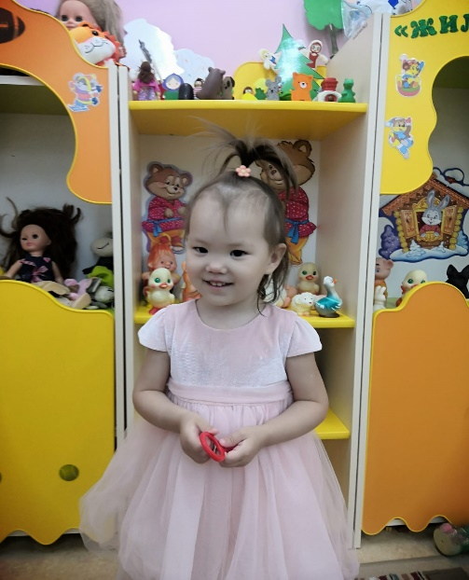
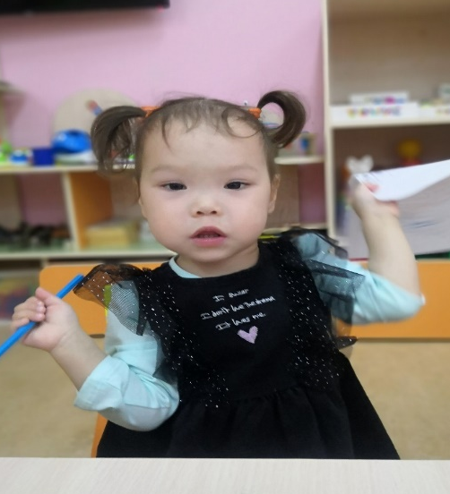
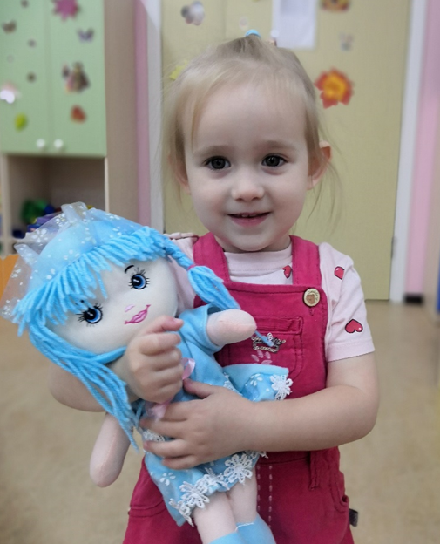
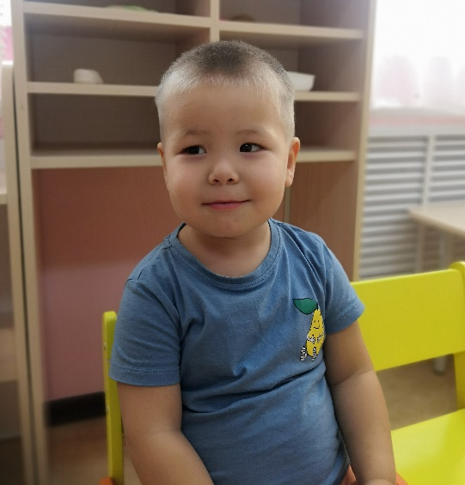
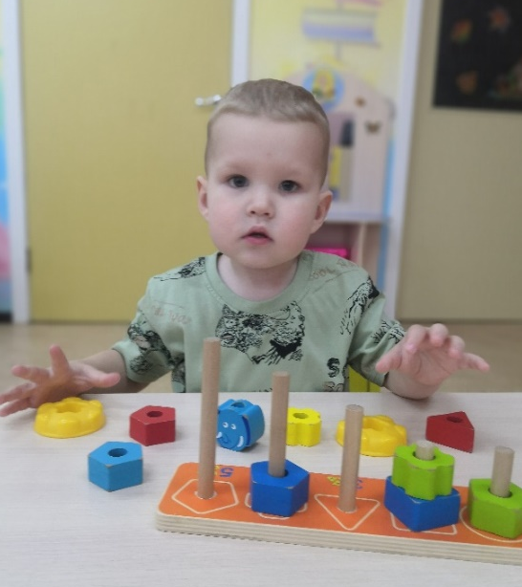
Милена
София
Агата
Егор
Костя

Slide 9
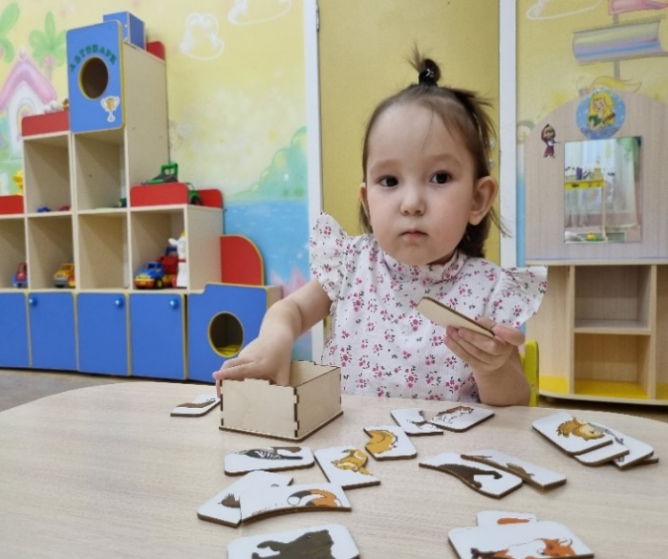
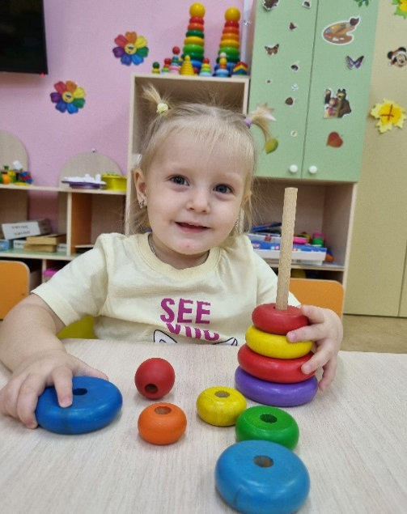
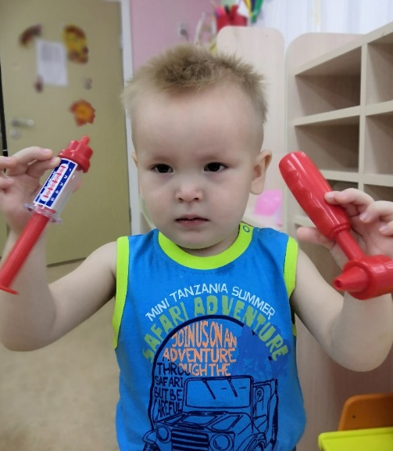
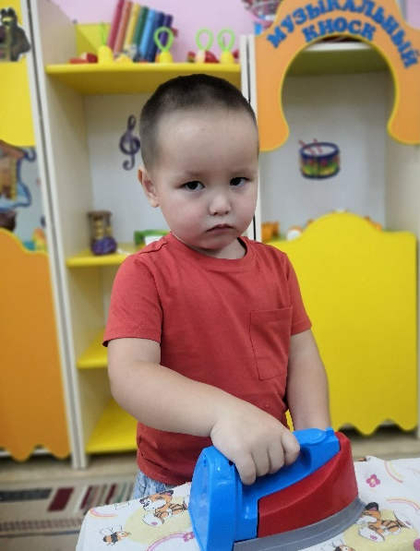
Даша
Катя
Степан
Тимур

Slide 10
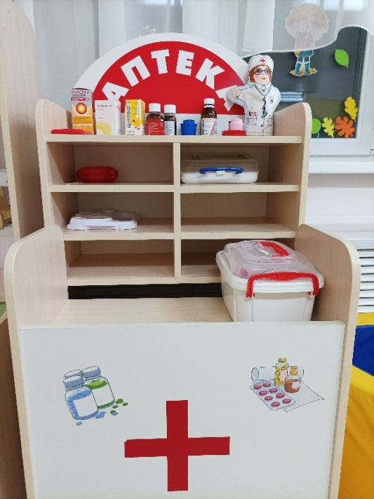
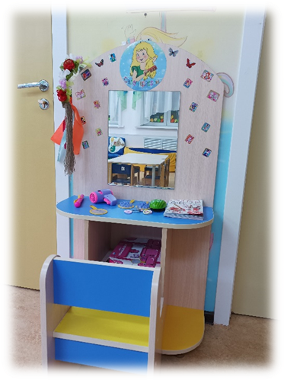
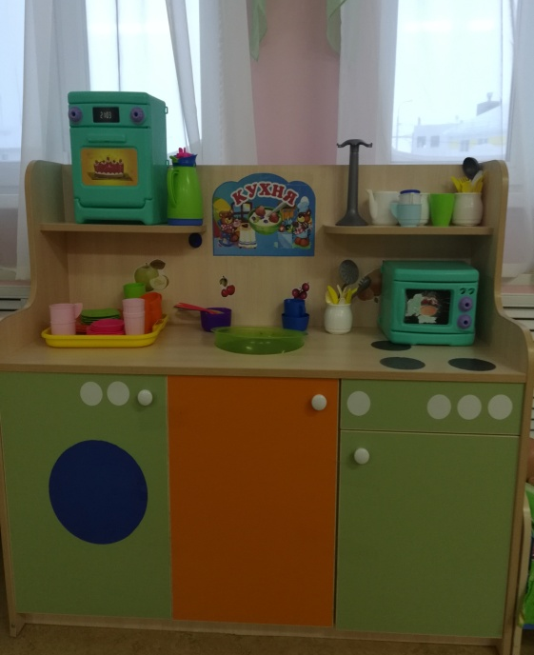
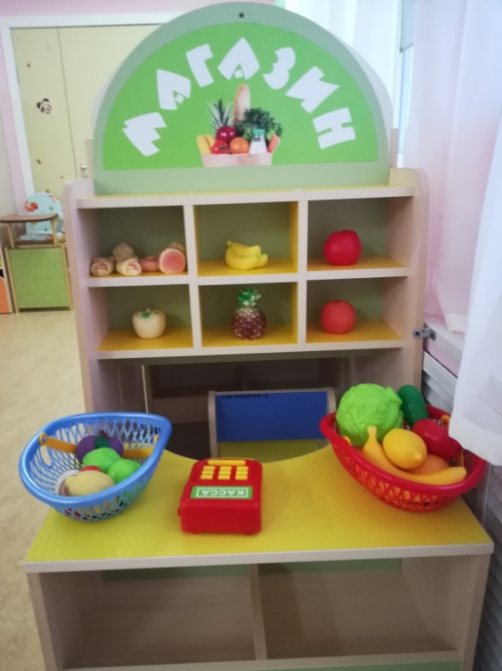
Развивающая предметно-пространственная среда
Центр
сюжетных игр

Slide 11
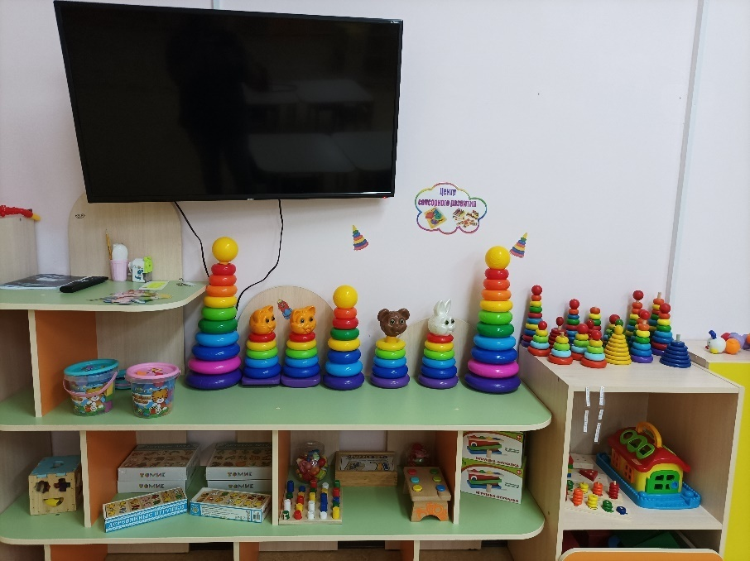
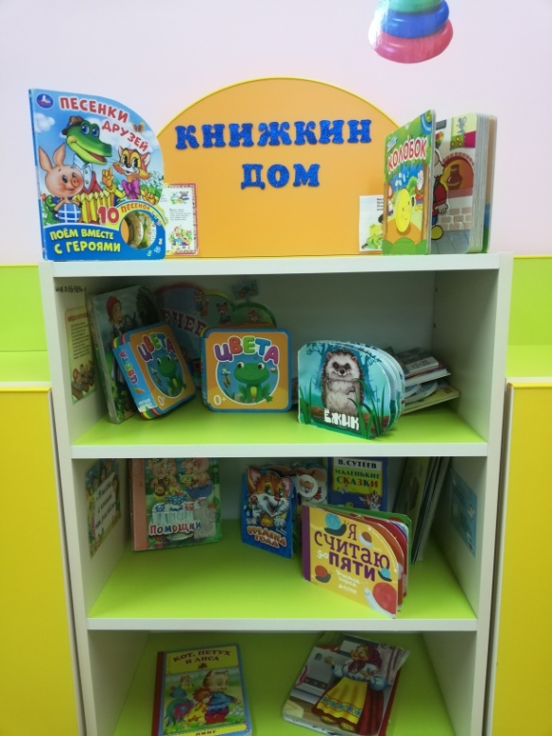
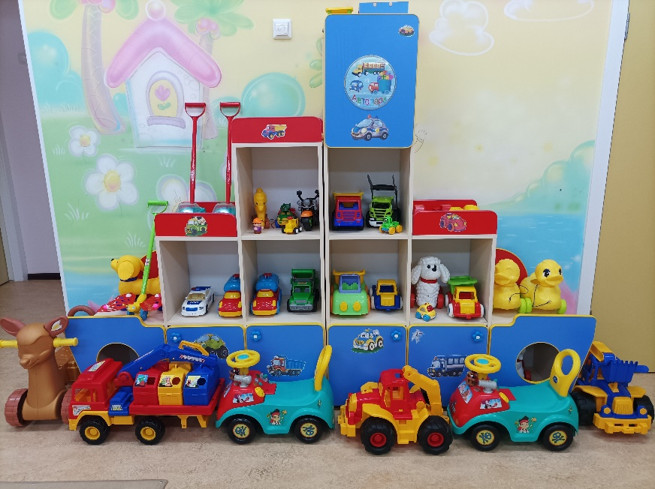
Центр мелкой моторики
Центр
дорожного движения
Центр литературы
Центр строительства

Slide 12
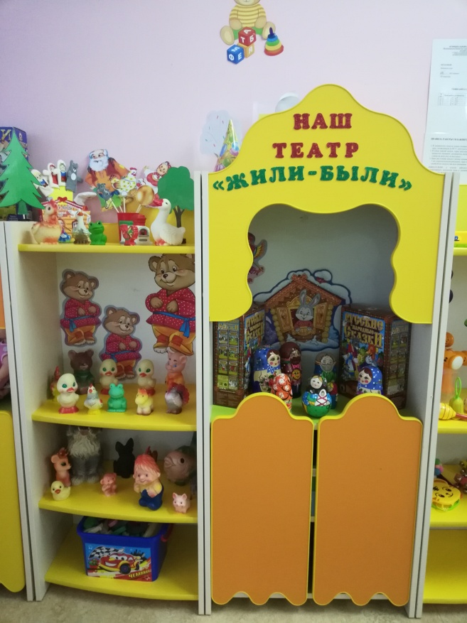
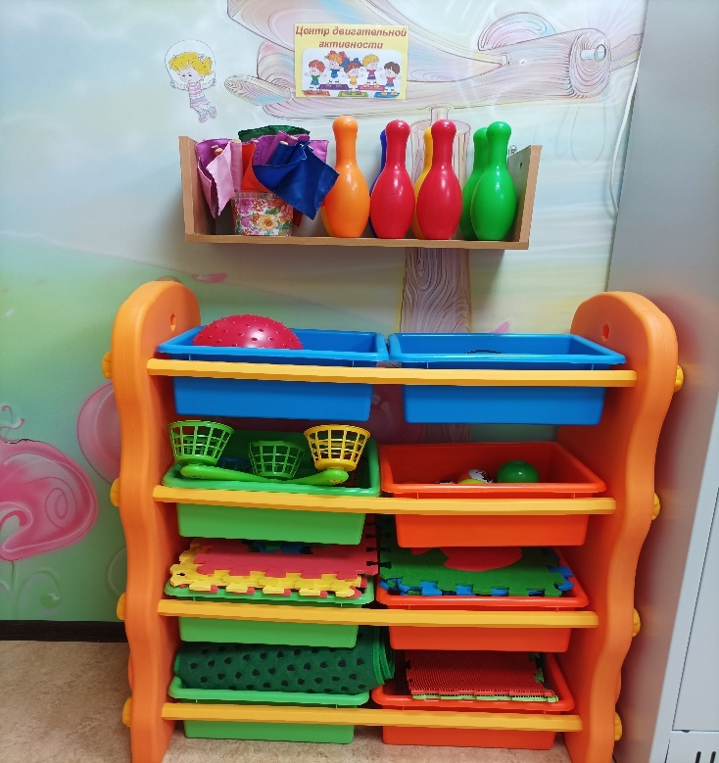
Центр
театрализованных игр
Центр
музыки
Центр
двигательной активности

Slide 13
«Наш режим дня»
Прием, осмотр, игры | 7.30 – 8.00
Утренняя гимнастика | 8.00 – 8.10
Подготовка к завтраку, завтрак | 8.10 - 8.40
Игры, подготовка к образовательной деятельности | 8.40 – 9.00
Образовательная деятельность, развивающие подгрупповые образовательные ситуации на игровой основе (НОД) | 9.00 - 9.20
Игровая деятельность | 9.20 – 10.00
Второй завтрак (фрукт, сок) | 10.00 -10.20
Игры, подготовка к прогулке, прогулка | 10.20–11.20
Возвращение с прогулки, игры | 11.20–11.40
Подготовка к обеду, обед | 11.40-12.10
Подготовка ко сну, дневной сон | 12.10–15.30
Постепенный подъем, воздушные процедуры, игровой массаж | 15.30-16.00
Полдник | 16.00-16.30
НОД, игры, досуги, | 16.30-16.50
Самостоятельная деятельность детей по интересам | 16.50-17.30
Ужин | 17.30-18.00
Подготовка к прогулке, прогулка, уход детей домой | 18.00-19.30

Slide 14
Расписание НОД
Понедельник | Вторник | Среда | Четверг | Пятница
09⁰⁰ -09¹⁰-09²⁰ Развитие речи (по подгруппам по 10 мин.) | 09⁰⁰ -09¹⁰-09²⁰ Рисование (по подгруппам по 10 мин.) | 09⁰⁰ -09¹⁰-09²⁰ Ребенок и окружающий мир | 09⁰⁰ -09¹⁰-09²⁰ Развитие речи (по подгруппам по 10 мин.) | 09⁰⁰ -09¹⁰-09²⁰ Лепка /конструирование 10³⁰ -10⁴⁰ Физкультура (на прогулке)
16³⁰ -16⁴⁰-16⁵⁰ Физкультура (в группе) (по подгруппам по 10 мин.) | 16³⁰ -16⁴⁰-16⁵⁰ Музыка (в группе) (по подгруппам по 10 мин.) | 16³⁰ -16⁴⁰-16⁵⁰ Физкультура (в группе) (по подгруппам по 10 мин.) | 16³⁰ -16⁴⁰-16⁵⁰ Музыка (по подгруппам по 10 мин.)

Slide 15
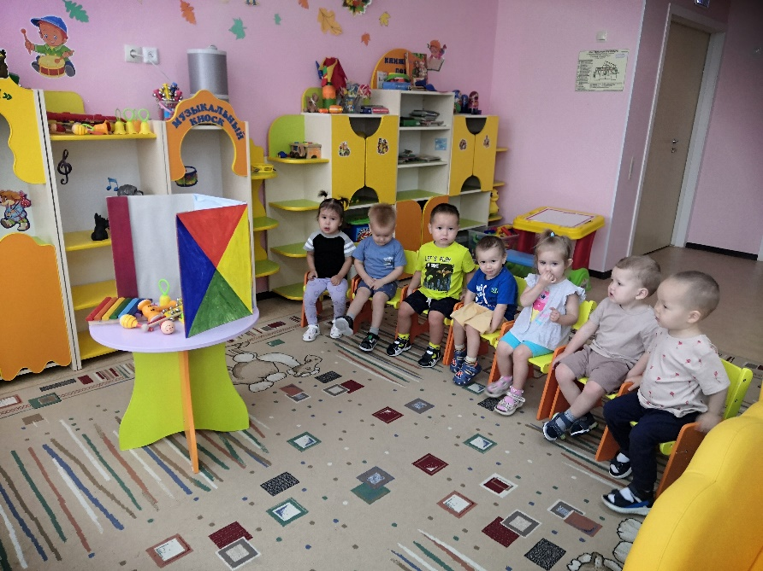
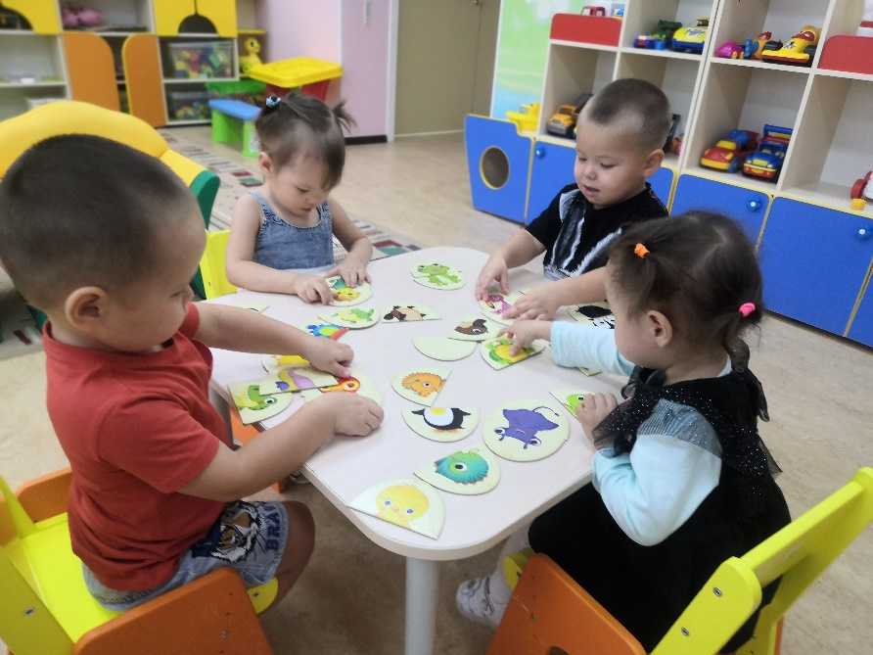
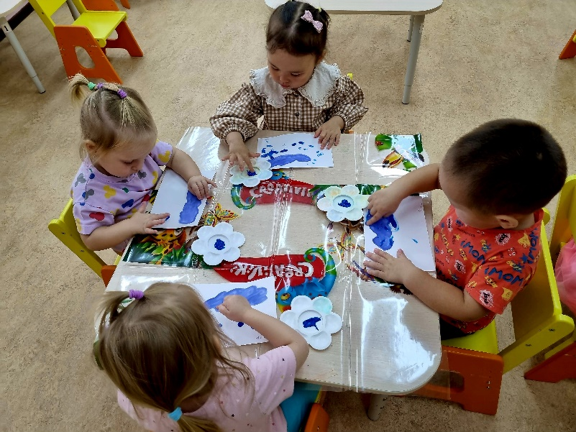
«Наши занятия»

Slide 16
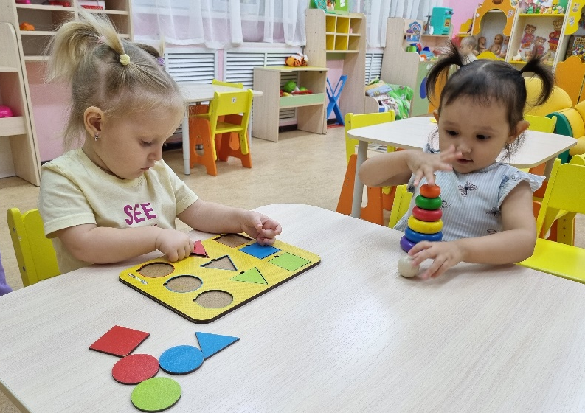
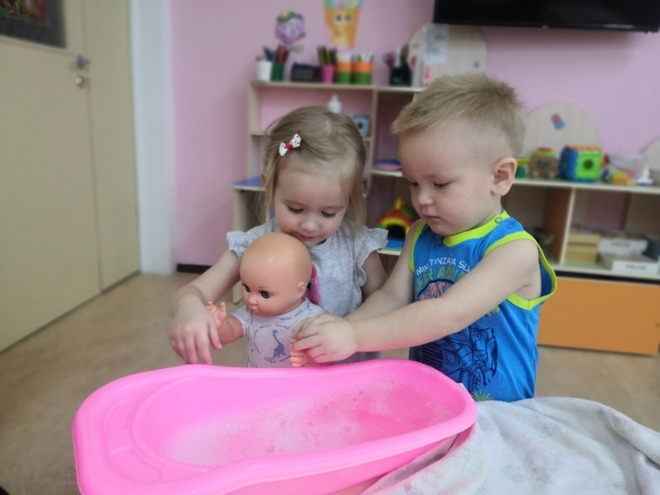
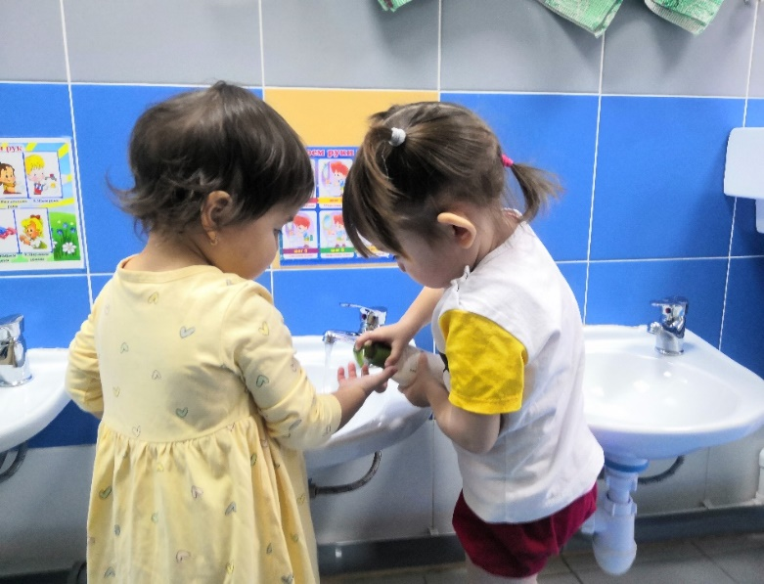
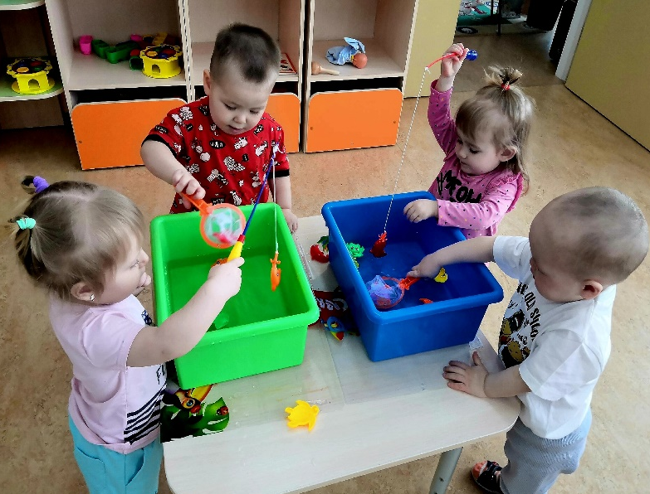
«Наши успехи и достижения»

Slide 17
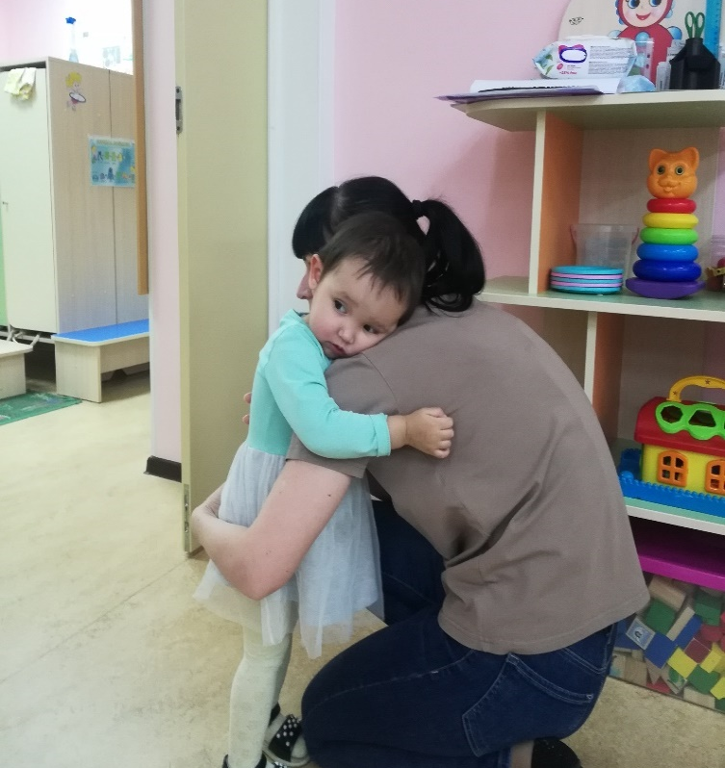
«Наши традиции»
Утреннее приветствие «Обнимашки»

Slide 18
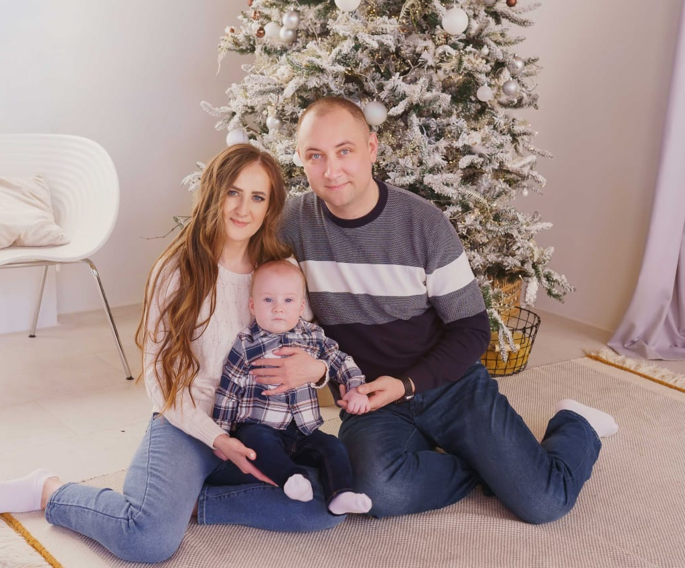
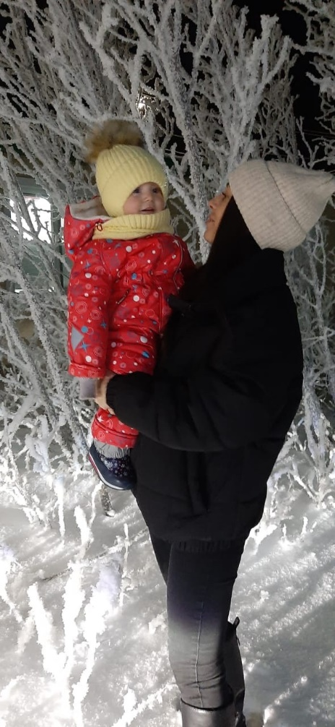
«Вместе с папой и мамой»

Slide 19
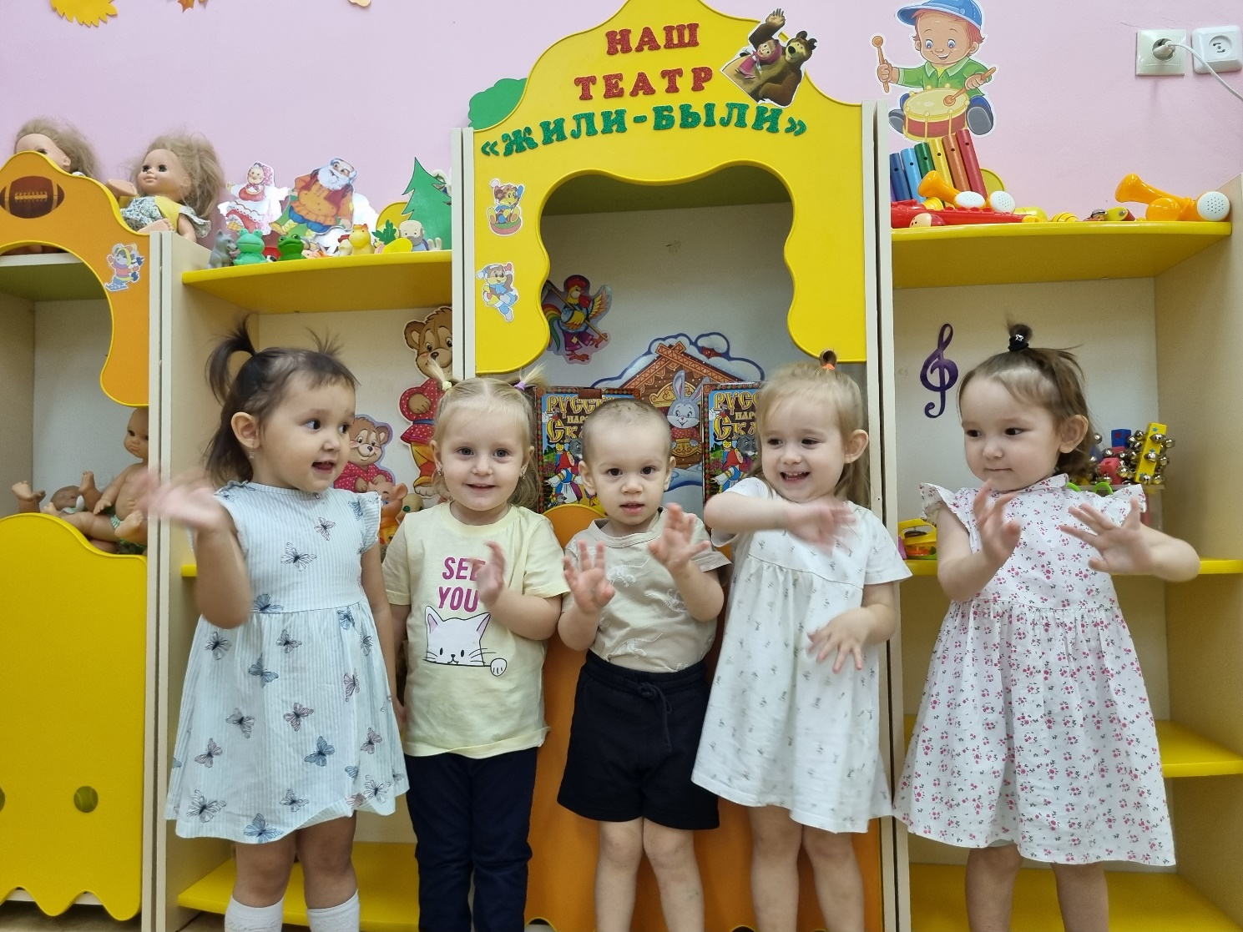
До новых встреч!

